Slide 1
ТЕСТУВАННЯ ПРОГРАМНОГО ЗАБЕЗПЕЧЕННЯ
СЛУХАЧІ: НОВІКОВА Н.М., ГРІНЧЕНКО В.В., ДЕМЕНТЬЄВА Я.С. 2022 РІК

Slide 2
Тестування ресурсу
Проводиться тестування web-ресурсу http://exm4.cpto.rv.ua
Даний ресурс є інформаційним сайтом піцерії.

Slide 3
Завдання № 1:
Розробити схему тестування web-ресурсу з використанням карти знань
Карта знань побудована за допомогою програми XMind

Slide 4
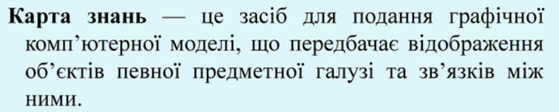
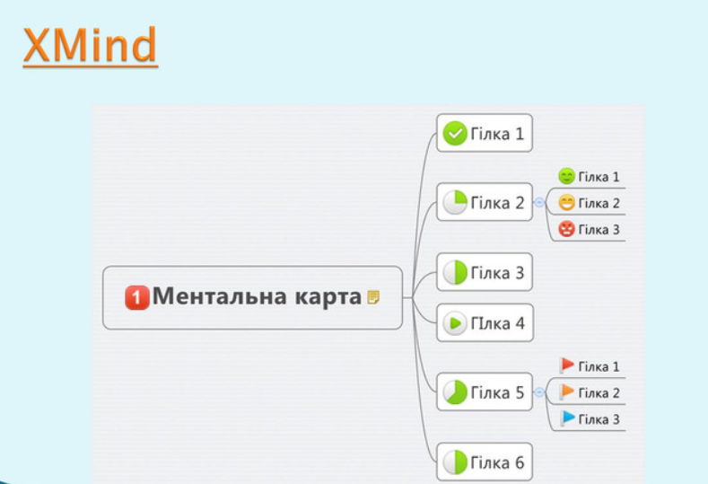
Карти знань допомагають впорядкувати дані, оцінити витрати часу і ресурсів, знижують ризик заплутатися або забути деталі.
ПЕРЕВАГИ: економлять багато часу,
дозволяють в найкоротші
терміни виявити головну ідею,
розставити пріоритети,
охопити весь обсяг робіт.

Slide 5
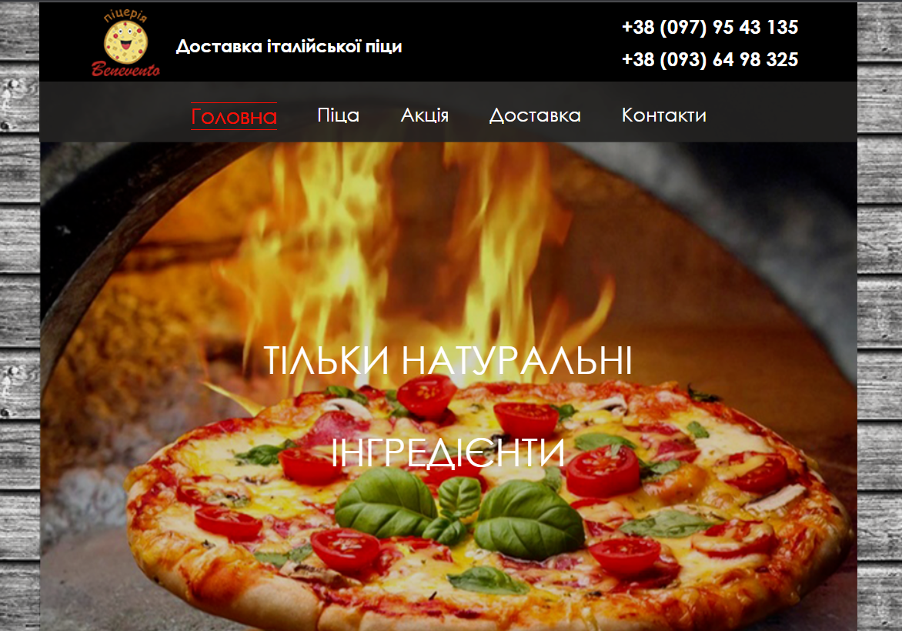
Сайт піцерії «Benevento» http://exm4.cpto.rv.ua/

Slide 6
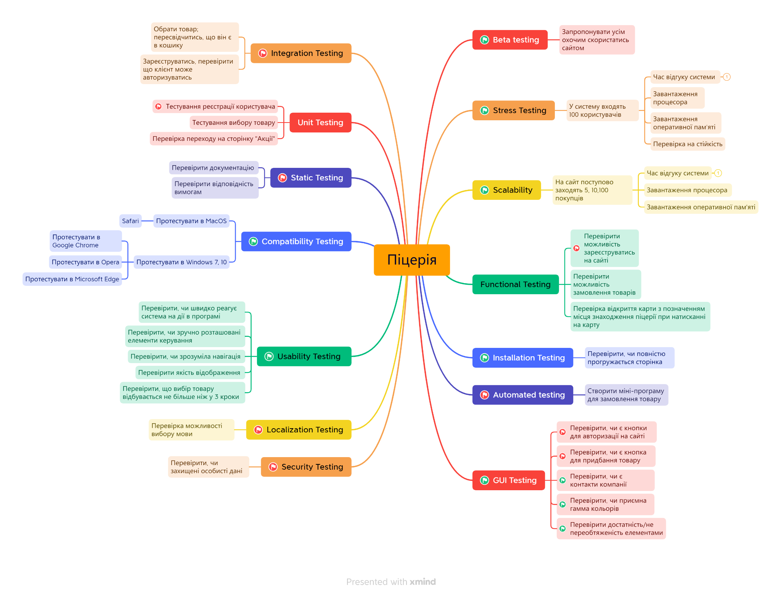
Тестування інформаційного сайту піцерії

Slide 7
Тестування веб-ресурсу = Checklist =

Slide 8
Завдання № 2:
Скласти та пройти у 3 браузерах Checklist для функціонального тестування web-ресурсу http://exm4.cpto.rv.ua/
У разі виявлення дефектів оформити Bugreport у системі JIRA SOFTWARE

Slide 9
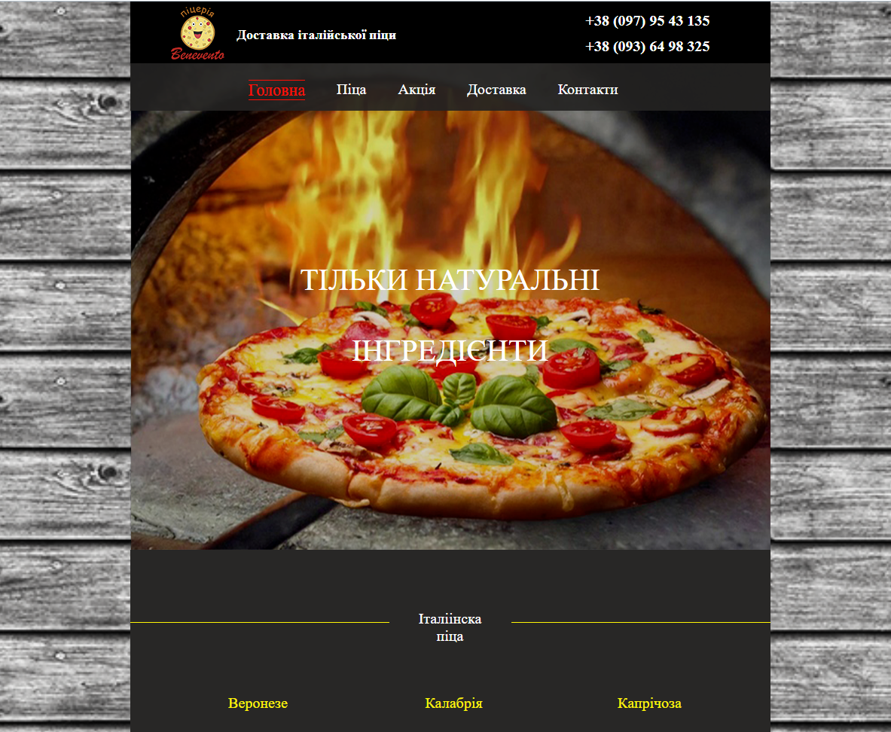
Піцерія
BENEVENTO
Сайт http://exm4.cpto.rv.ua/ є лендінгом піцерії BENEVENTO та надає можливість своїм відвідувачам ознайомитись з асортиментом продукції власного виробництва, замовити її та, за бажанням, організувати доставку вже готової їжі у зручні для себе місце та час.
Також, користувачі сайту можуть прийняти участь в акціях піцерії BENEVENTO!

Slide 10
Functional Testing – один з видів тестування, спрямований на перевірку відповідностей функціональних вимог ПЗ до його реальних характеристик. Основним завданням функціонального тестування є підтвердження того, що розроблений програмний продукт володіє усім функціоналом, що необхідний замовнику.
CHECKLIST - це список, який містить ряд необхідних перевірок під час тестування програмного продукту.

Slide 11
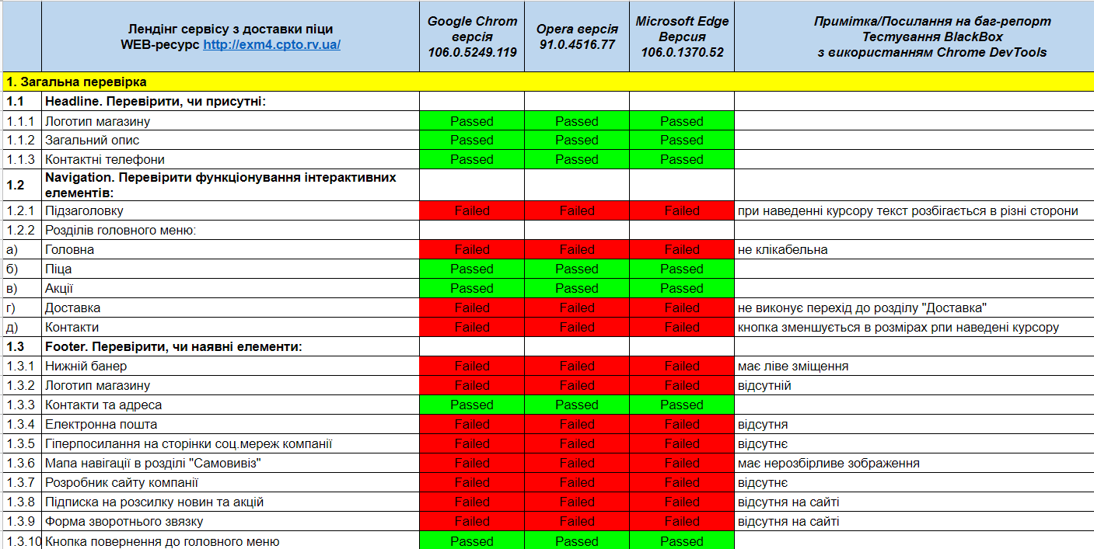
CHECKLIST для ТЕСТУВАННЯ інформаційного сайту

Slide 12
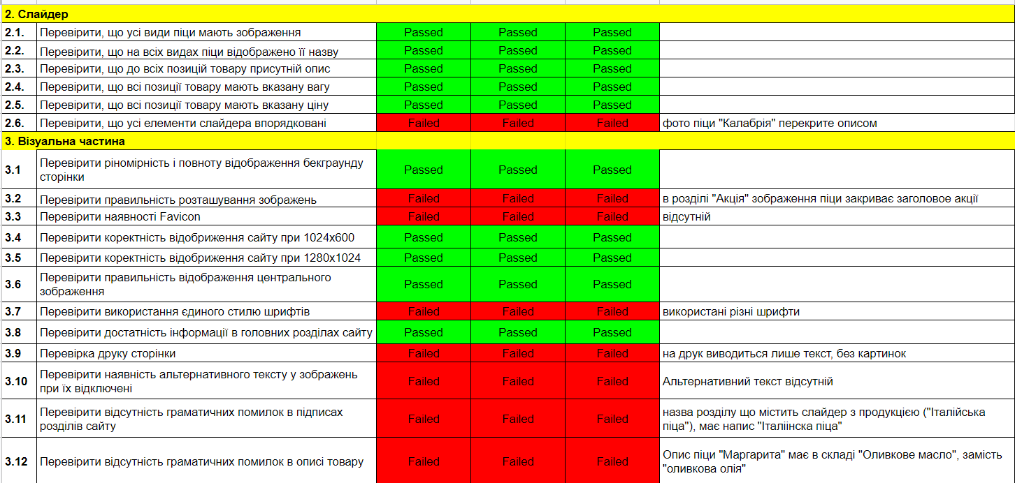
CHECKLIST для ТЕСТУВАННЯ інформаційного сайту

Slide 13
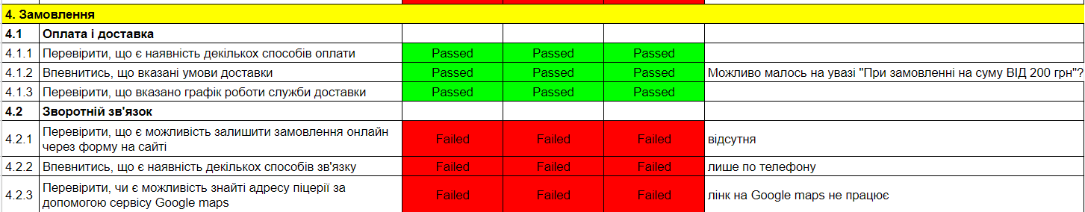
CHECKLIST для ТЕСТУВАННЯ інформаційного сайту

Slide 14
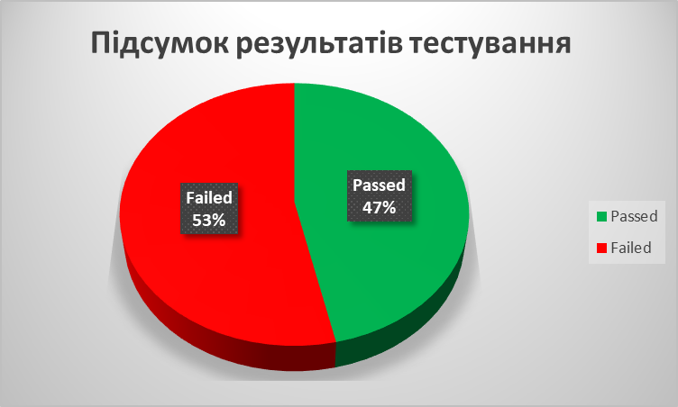
ДІАГРАМА результатів тестування по CHECKLIST

Slide 15
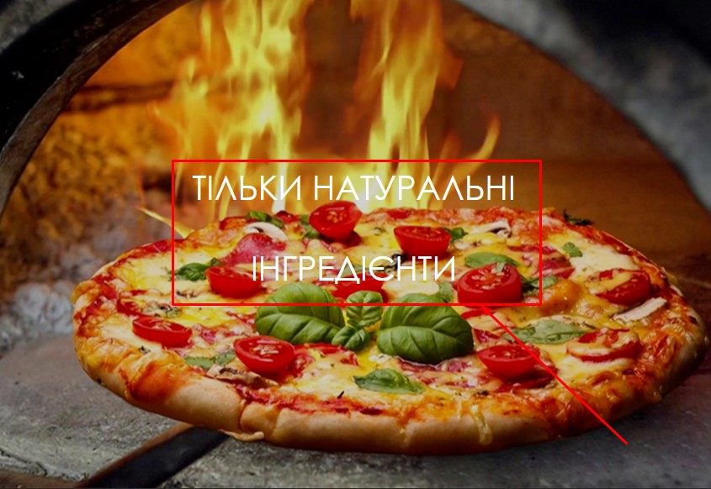
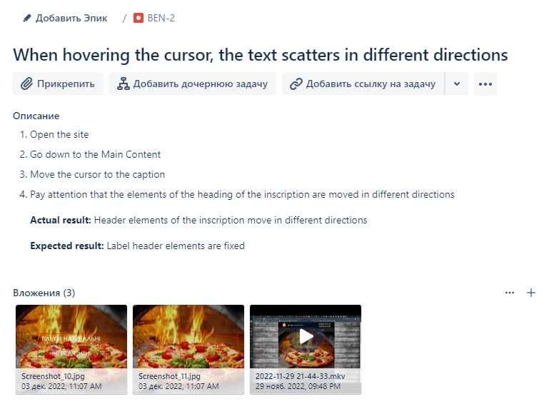
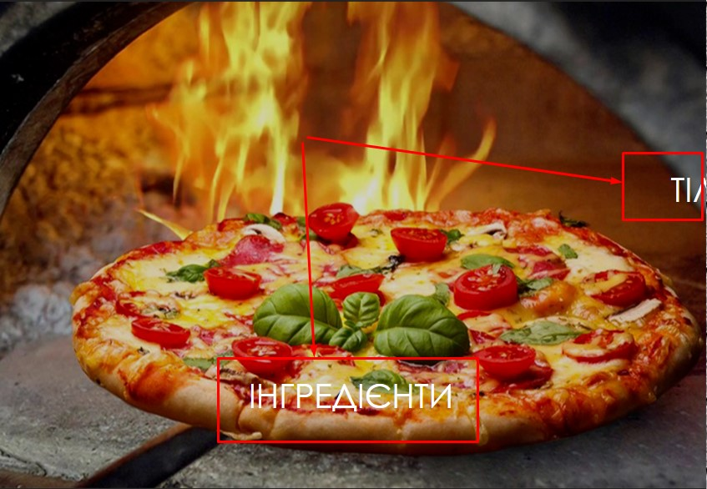
Текст підзаголовку розпадається і розбігається в різні боки при наведені курсору

Slide 16
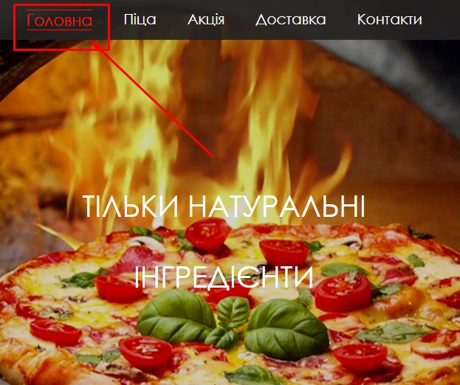
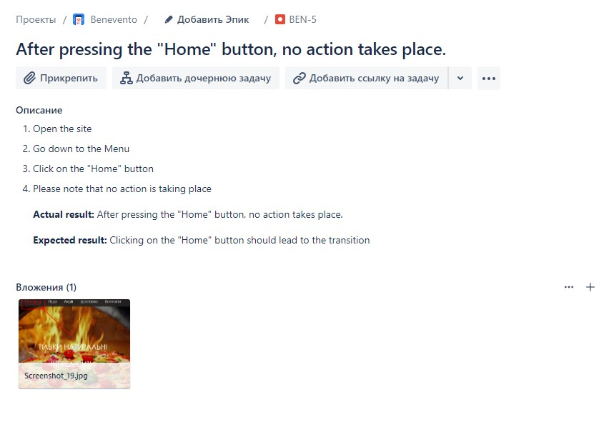
Після натискання на кнопку "Головна" не відбувається ніяких дій.

Slide 17
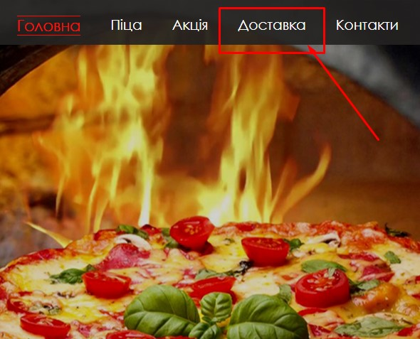
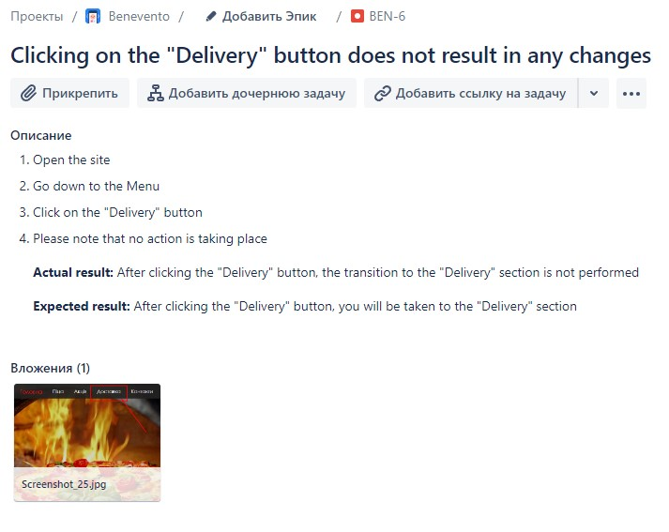
Після натискання на кнопку "Доставка" не відбувається ніяких дій.

Slide 18
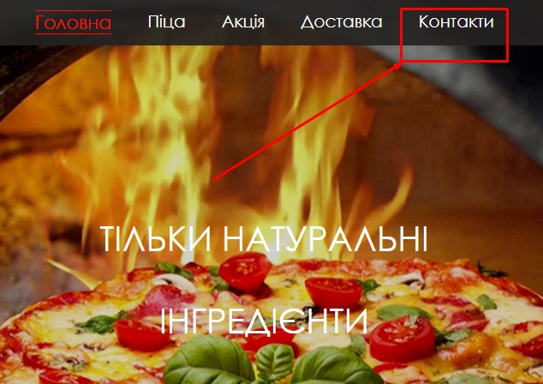
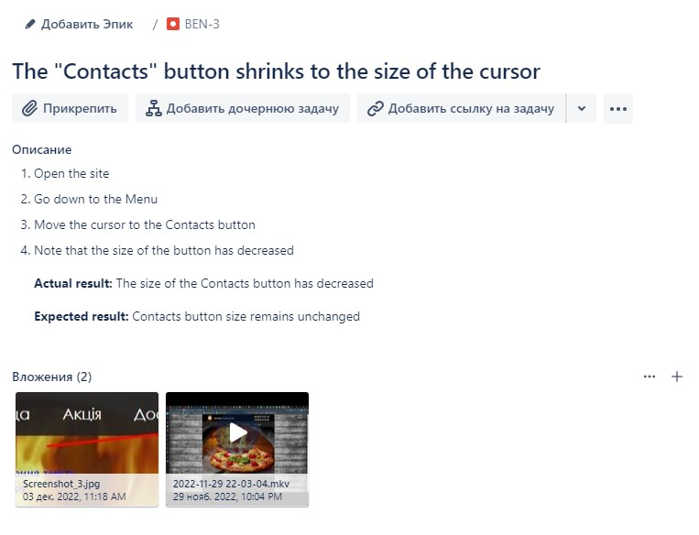
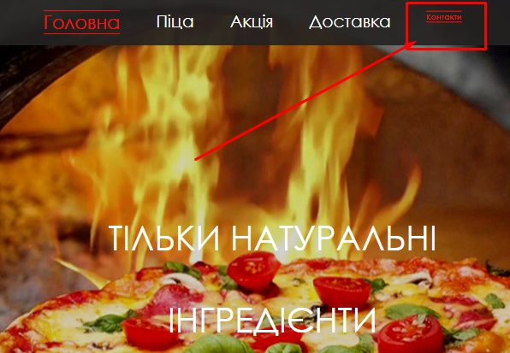
Кнопка “Контакти” зменшується в розмірах при наведені курсору

Slide 19
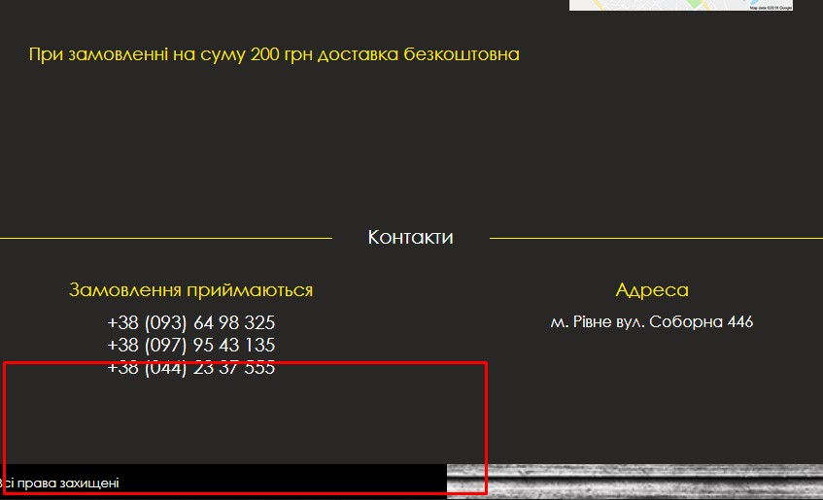
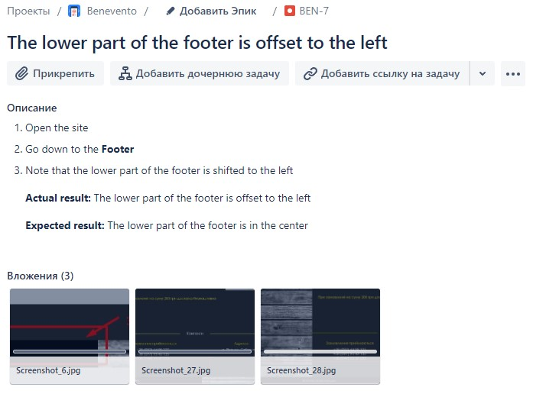
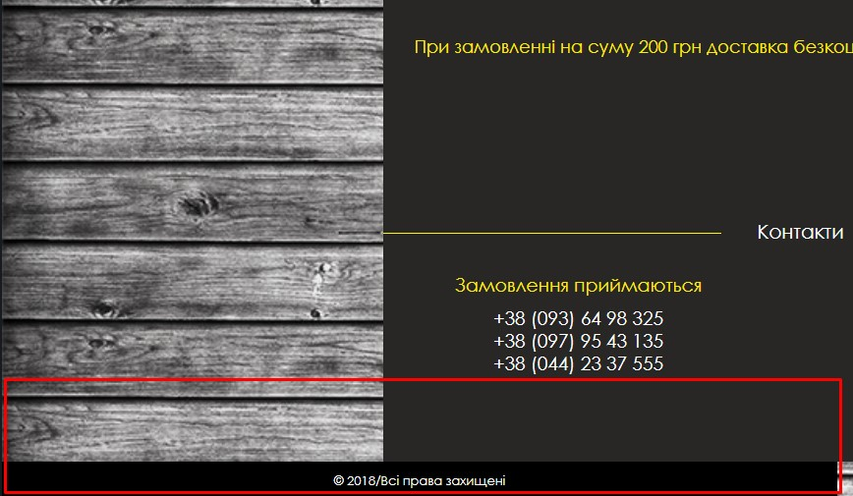
Нижня частина FOOTER має зміщення вліво

Slide 20
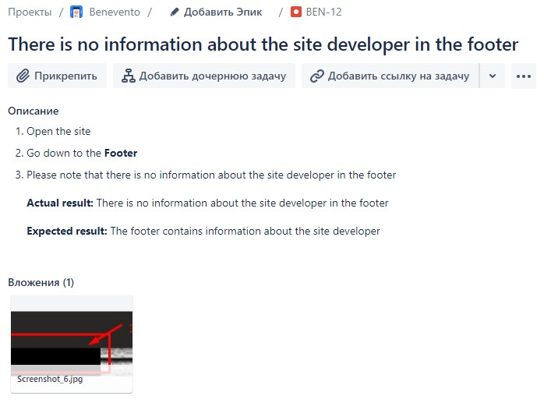
У FOOTER відсутня інформація про розробника сайту

Slide 21
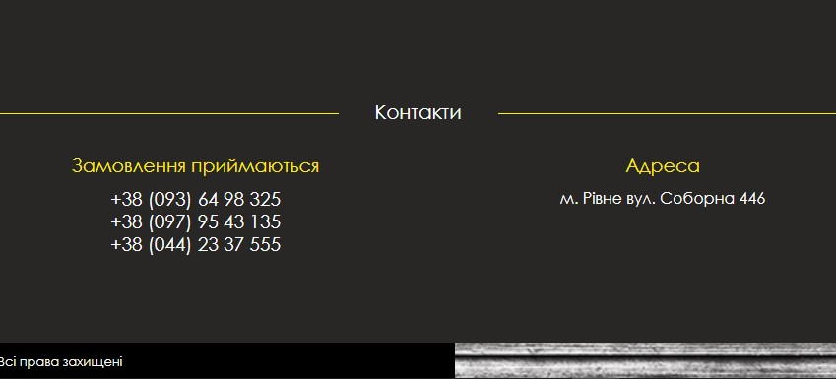
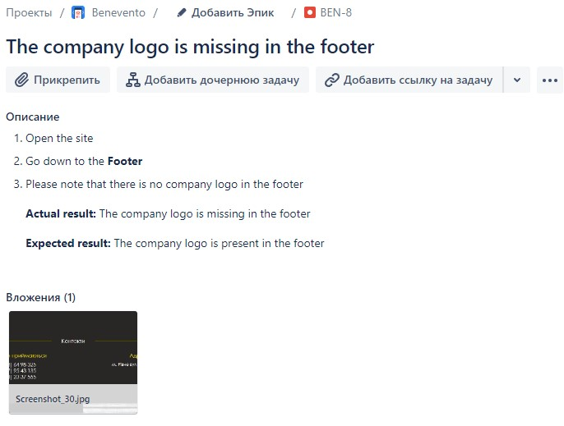
У FOOTER відсутній логотип компанії

Slide 22
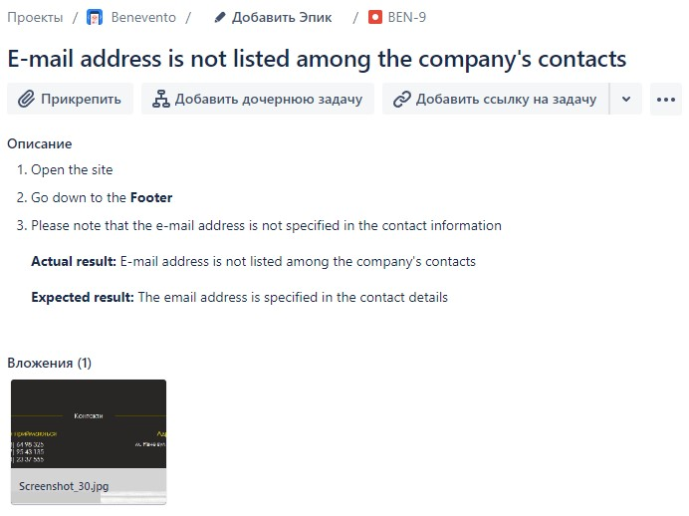
Серед контактів компанії не вказано її електронну адресу

Slide 23
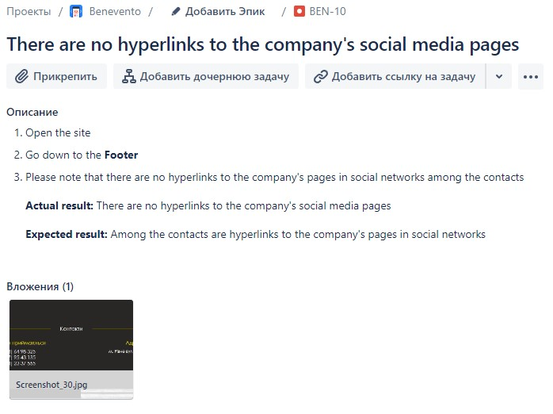
Відсутні гіперпосилання на сторінки компанії у соціальніальних мережах

Slide 24
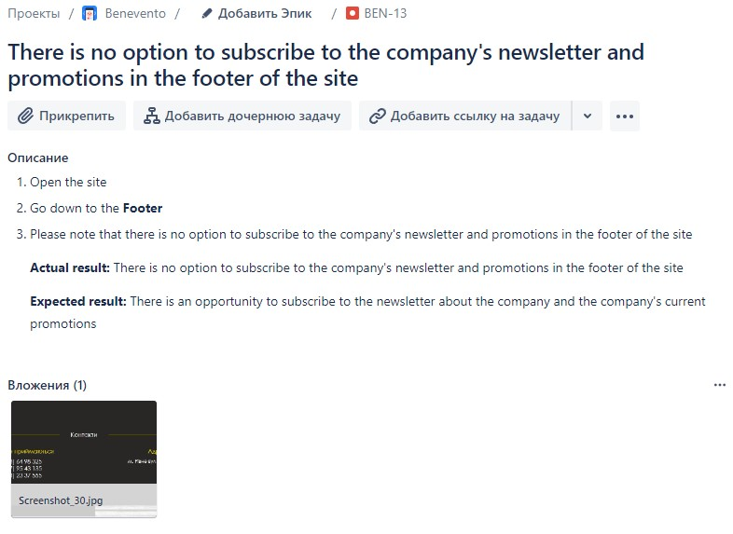
У FOOTER сайту відсутня можливість підписатись на розсилку про новини і акції компанії

Slide 25
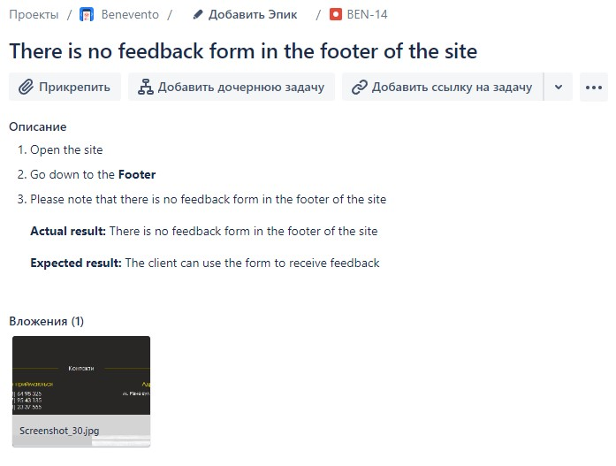
У FOOTER сайту відсутня форма зворотнього зв’язку

Slide 26
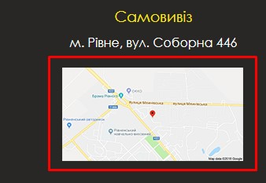
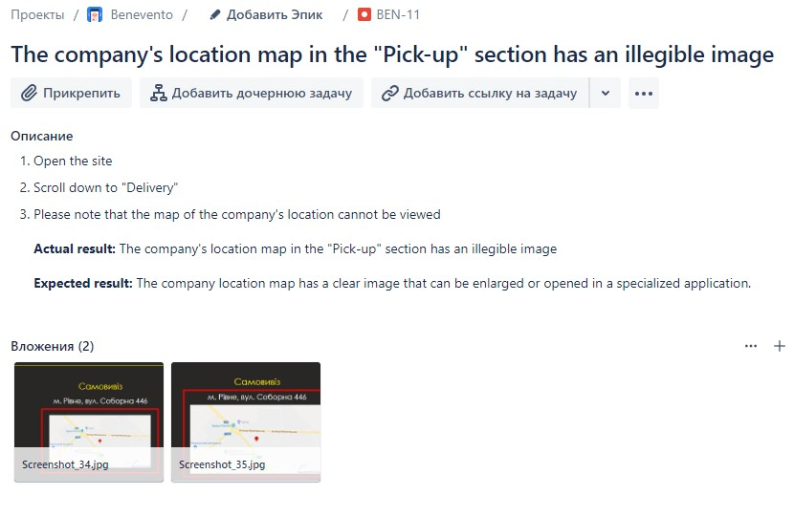
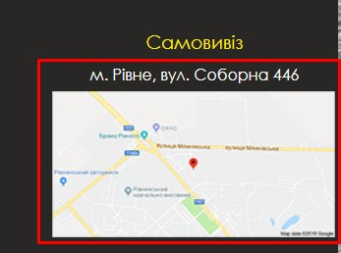
Мапа розташування компанії в розділі “Самовивіз” має нерозбірливе зображення

Slide 27
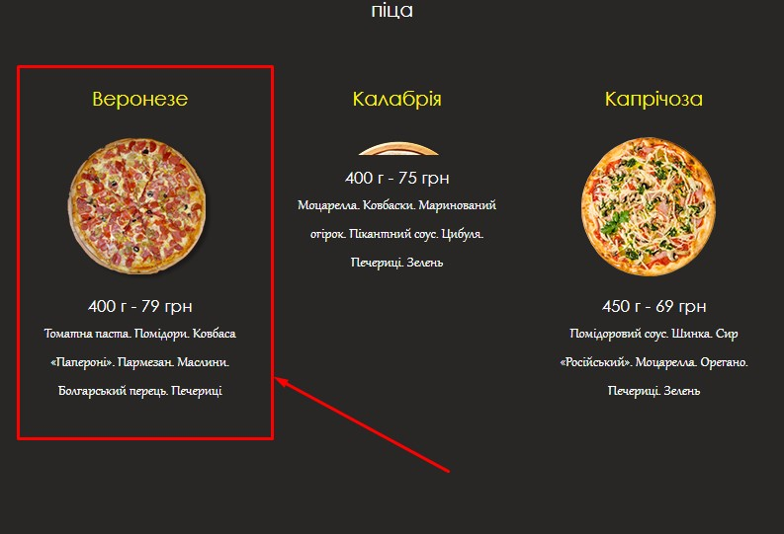
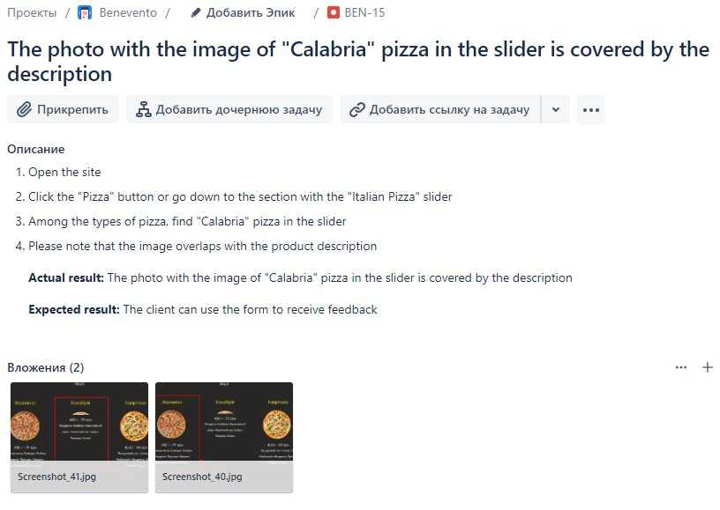
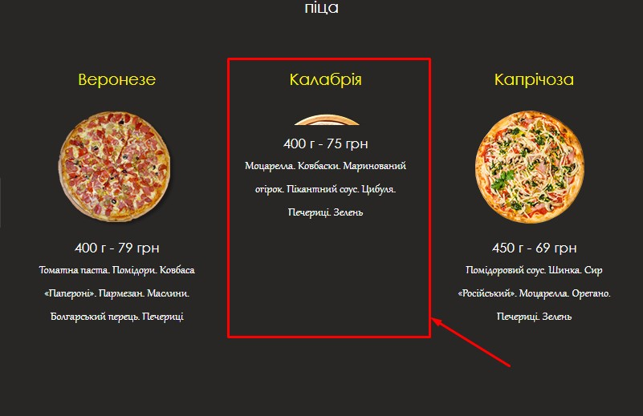
Фото із зображенням піци “Калабрія” у слайдері перекрите описом

Slide 28
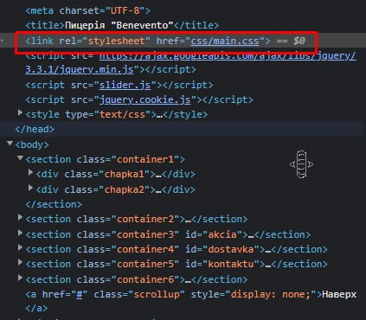
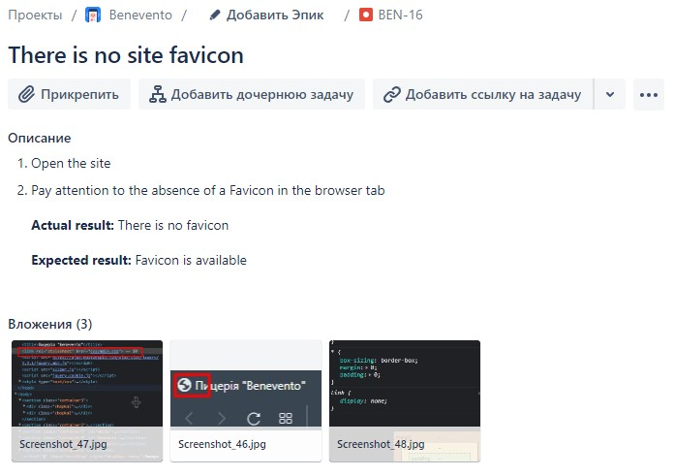
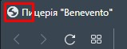
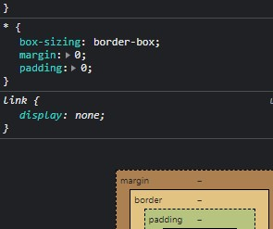
FAVICON сайту відсутній

Slide 29


